Slide 1
ARGOMENTI PROPEDEUTICI al modulo SEMEIOTICA O R L

Slide 2
TORACE e ADDOME
Le strutture Muscolo-Scheletriche del TORACE e dell’ ADDOME sono coinvolte in diversi aspetti MORFO-FUNZIONALI, tra i quali il coinvolgimento nel Sistema LOCOMOTORE e la PROTEZIONE di rilevanti organi dei Sistemi LOCOMOTORE, CIRCOLATORIO, RESPIRATORIO, DIGERENTE, NERVOSO ed ENDOCRINO.
Per quanto concerne la Funzione Respiratoria, muscoli scheletrici toracici e addominali, oltre che cervicali, sono coinvolti nell’ INSPIRAZIONE e nell’ ESPIRAZIONE

Slide 3
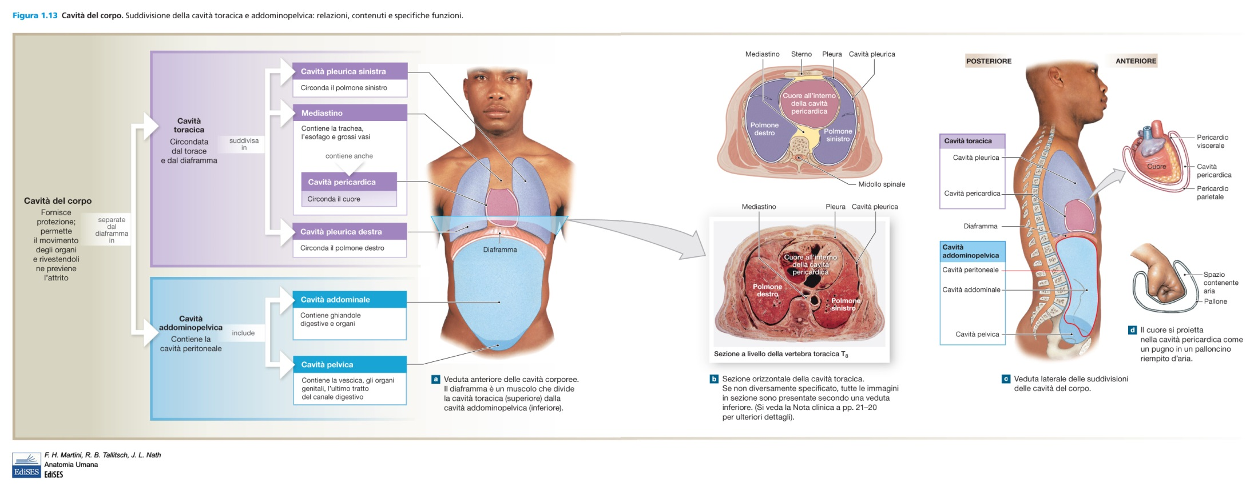
CAVITA’ CORPOREE
PROIEZIONE FRONTALE

Slide 4
CAVITA’ CORPOREE
PROIEZIONE LATERALE

Slide 5
REGIONI e CAVITA’ TORACICA e ADDOMINO-PELVICA
La CAVITA’ TORACICA, delimitata dalle strutture Muscolo-Scheletriche della GABBIA TORACICA, contiene le seguenti suddivisioni Anatomo-Topografiche:
CAVITA’ PLEURICHE, delimitate dalle SIEROSE PLEURICHE, contengono i POLMONI, permettendone l’ Espansione Volumetrica nell’ Atto Inspiratorio;
MEDIASTINO, compreso tra le Cavità Pleuriche. Vi si trova la CAVITA’ PERICARDICA (con il CUORE). Vi si trovano anche l’ ESOFAGO, la TRACHEA, i BRONCHI EXTRA-POLMONARI, GROSSI VASI SANGUIFERI e LINFATICI, FORMAZIONI NERVOSE.

Slide 6
REGIONI e CAVITA’ TORACICA e ADDOMINO-PELVICA
La CAVITA’ ADDOMINO-PELVICA, delimitata dalle strutture Muscolo-Scheletriche (prevalentemente muscolo-fibrose) delle pareti addominali , contiene le seguenti suddivisioni Anatomo-Topografiche:
CAVITA’ ADDOMINALE contenente la CAVITA’ PERITONEALE (Stomaco, Intestino Tenue Mesenteriale, Colon Trasverso, Milza, Fegato, Ovaio), delimitata dalla Sierosa Peritoneale, e lo SPAZIO RETROPERITONEALE (Grossi Vasi, Reni, Pancreas, Colon) ;
CAVITA’ PELVICA con lo SPAZIO SOTTOPERITONEALE (Vescica Urinaria, Utero o Prostata, Intestino Retto, Formazioni Vascolari e Nervose)

Slide 7
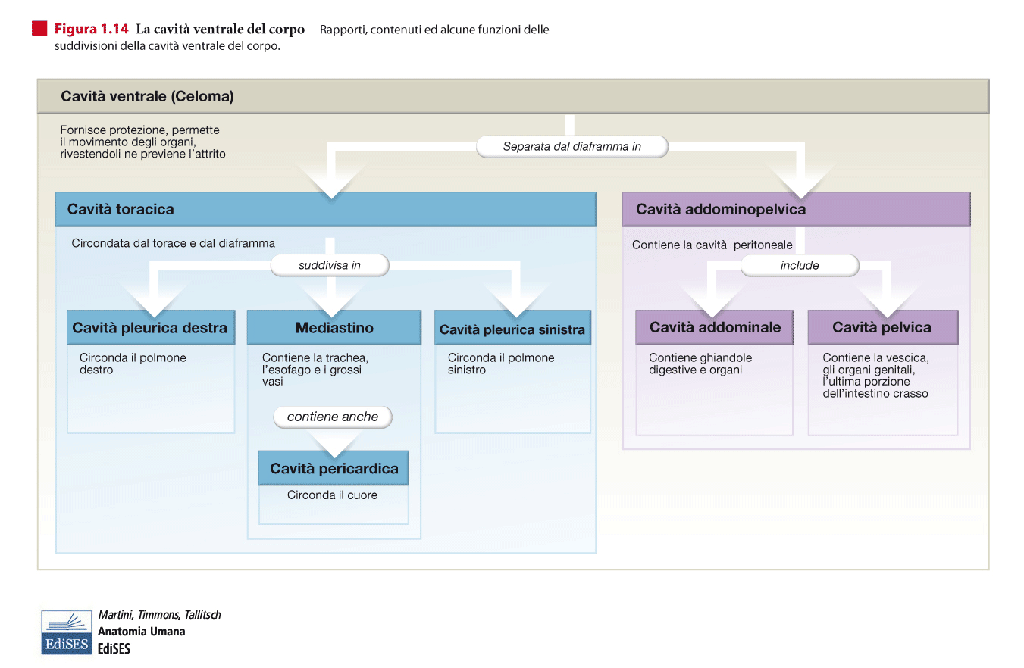

Slide 8
SUDDIVISIONE REGIONALE
DELL’ ADDOME

Slide 9
GABBIA TORACICA

Slide 10
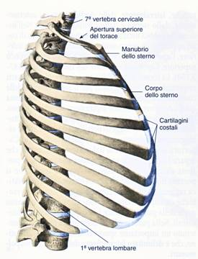
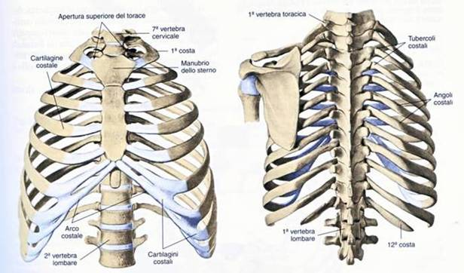
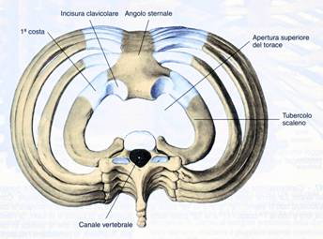
GABBIA TORACICA
LATERALE
ANTERIORE
POSTERIORE
SUPERIORE

Slide 11
GABBIA TORACICA
Struttura scheletrica di forma tronco-conica, delimitata, sul piano sagittale, ANTERIORMENTE dallo STERNO (Osso Piatto) e POSTERIORMENTE dalle VERTEBRE TORACICHE (T1-T12). La struttura è completata Antero-Latero-Posteriormente da 10 paia di Ossa Piatte (COSTE), mentre altre 2 paia di Coste, molto piu’ corte, si limitano alla parte posteriore, non si articolano allo sterno e vengono definite Coste Libere.

Slide 12
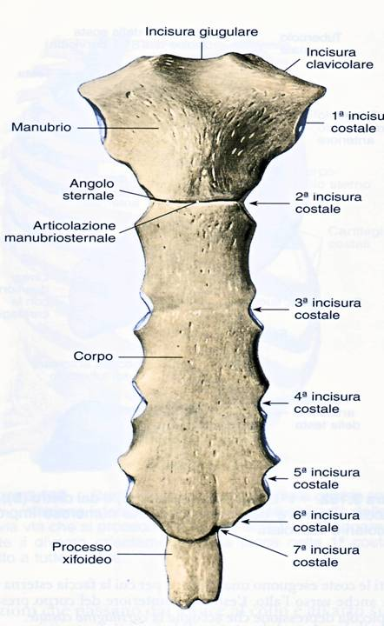
STERNO OSSO PIATTO delimita anteriormente la Gabbia Toracica sul Piano Mediano Si articola con 10 delle 12 paia di coste dà inserzione a muscoli toracici ed addominali

Slide 13
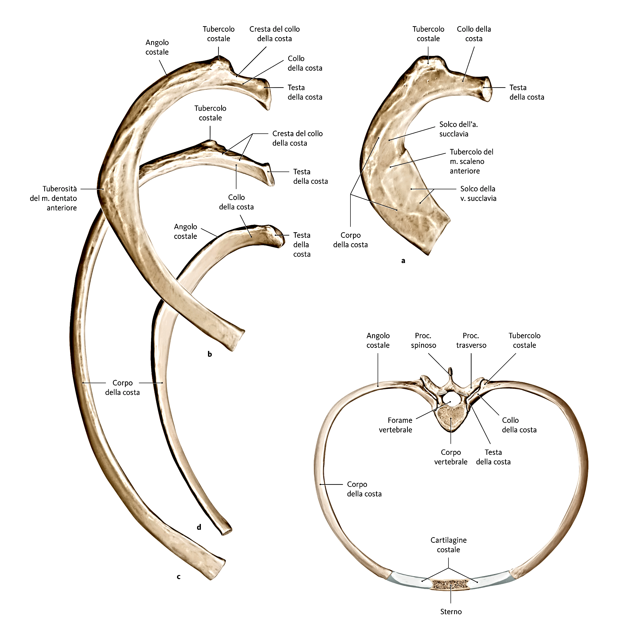
COSTE
Sono OSSA PIATTE
che delimitano Postero-Latero-Anterior-mente la Gabbia Toracica.
Danno inserzione a muscoli scheletrici (tra cui gli INTERCO-STALI, DIAFRAMMA)

Slide 14
CENNI di MORFOLOGIA della COLONNA VERTEBRALE

Slide 15
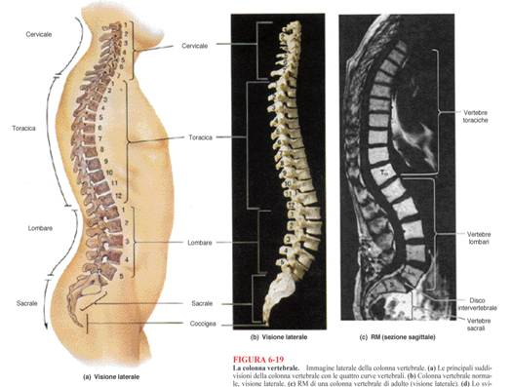
SCHELETRO ASSILE COLONNA VERTEBRALE

Slide 16
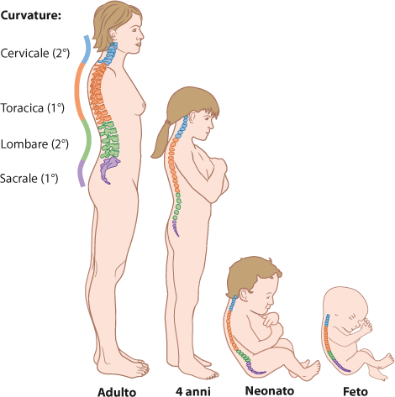
K.L. Moore, A.F. Dalley, A.M.R. Agur Anatomia umana a orientamento clinico Copyright 2015 C.E.A. Casa Editrice Ambrosiana

Slide 17
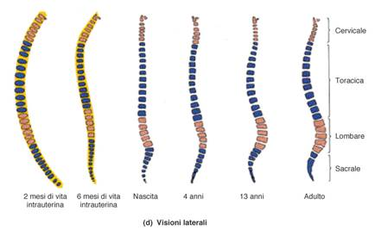
SEQUENZA TEMPORALE ORGANOGENETICA

Slide 18
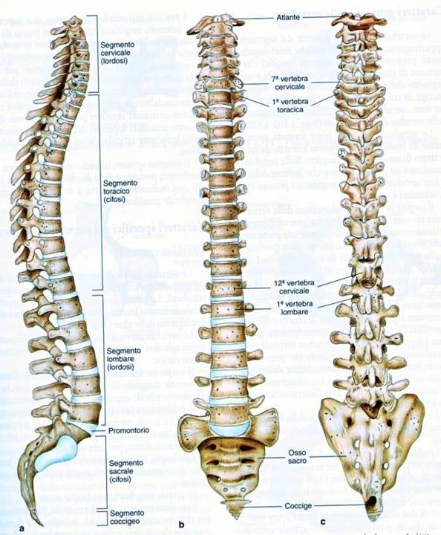
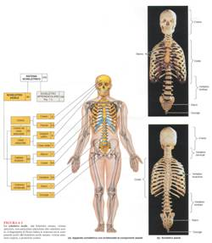
DIETRO
AVANTI
ANTERIORE
POSTERIORE

Slide 19
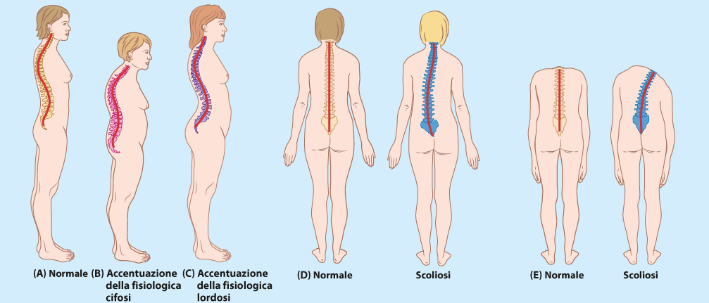
K.L. Moore, A.F. Dalley, A.M.R. Agur Anatomia umana a orientamento clinico Copyright 2015 C.E.A. Casa Editrice Ambrosiana

Slide 20
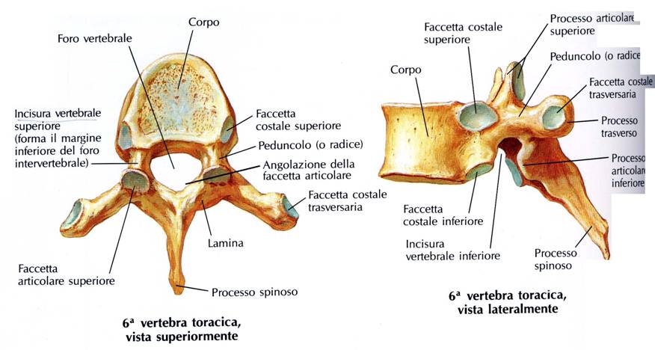
VERTEBRA-TIPO CARATTERISTICHE MORFOLOGICHE GENERALI
PROCESSO
TRASVERSO
o Arco

Slide 21
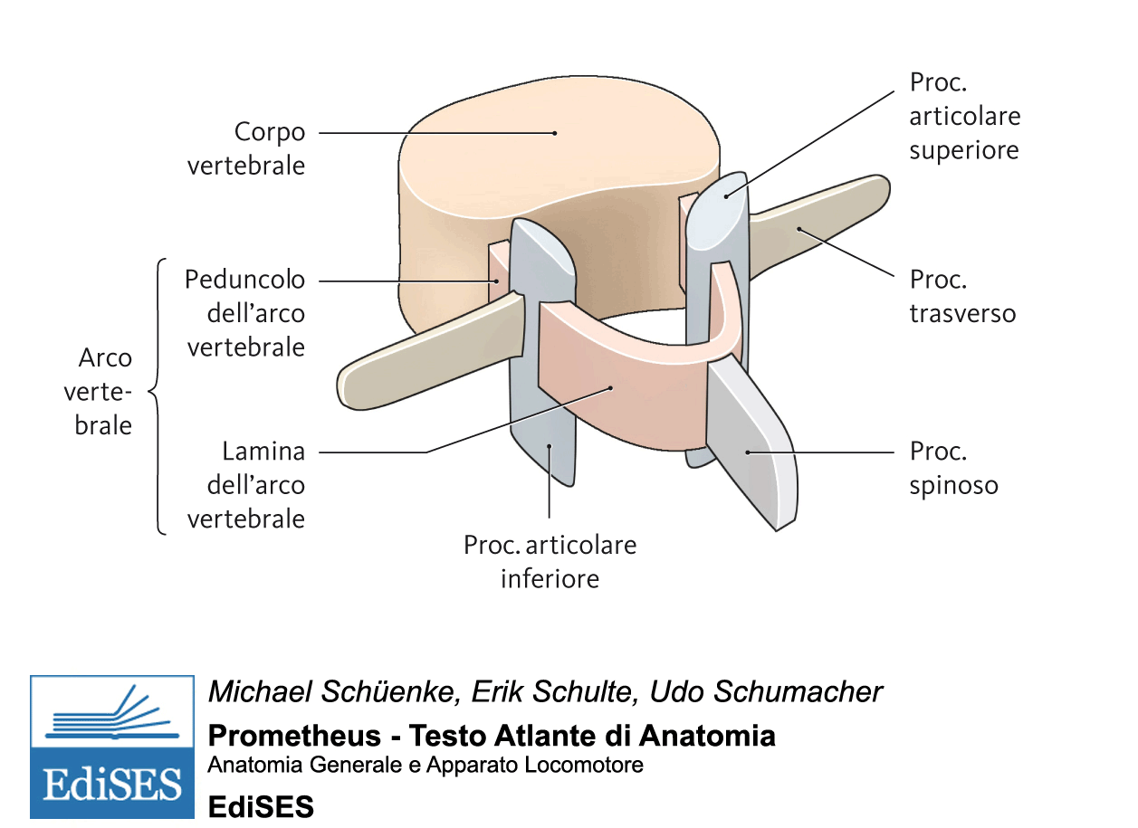

Slide 22
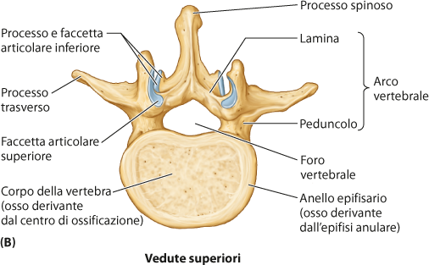
K.L. Moore, A.F. Dalley, A.M.R. Agur Anatomia umana a orientamento clinico Copyright 2015 C.E.A. Casa Editrice Ambrosiana

Slide 23
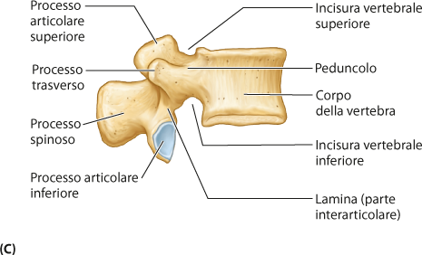
K.L. Moore, A.F. Dalley, A.M.R. Agur Anatomia umana a orientamento clinico Copyright 2015 C.E.A. Casa Editrice Ambrosiana

